Slide 1

HTML stránka – vložení obrázku
Tematická oblast | Tvorba WWW stránky v HTML
Datum vytvoření | 2013
Ročník | 2
Stručný obsah | Použití HTML značek k vložení obrázku do www stránky
Způsob využití | Studenti se seznámí s formáty obrázků pro web, vyhledají postup pro vložení obrázku do HTML stránky a realizují jej.
Autor | Mgr. Michal Mikláš
Kód | VY_32_INOVACE_35_IMIK08
Gymnázium a Jazyková škola s právem státní jazykové zkoušky Zlín

Slide 2
Obrázek v HTML stránce
Jak víme, tak HTML stránka je textový dokument, který obsahuje HTML značky.
WWW stránky neobsahují jen text, ale také mnoho dalších médií:
  Obrázky
  Videa
  Zvuky
  Animace
  a další

Slide 3
Soubor jako obrázek v HTML stránce
Standardně můžeme do HTML stránky vložit obrázek v některém z následujících formátů:
  .jpg
  .gif
  .png (některé verze prohlížečů mají s tímto typem obrázku nicméně potíže)
Nejčastěji se setkáváme s obrázky ve formátu .jpg.

Slide 4
Název souboru s obrázkem v HTML stránce
Chceme-li do HTML stránky vložit soubor s obrázkem, tak si musíme vložit soubor do složky, ve které se nachází soubor s HTML stránkou (případně do libovolné vnořené složky např. ve složce s HTML stránkou vytvoříme složku obrazky).
Je doporučeno složky i soubory pro stránku pojmenovávat takto:
  malými písmeny
  místo mezer pomlčky
  název souboru složen pouze ze znaků a–z, 0–9
Chceme-li tedy do stránky vložit například soubor s názvem „Naše kočka Bláža.jpg“, pak jej přejmenujeme na „nase-kocka-blaza.jpg“.

Slide 5
Vložení obrázku do HTML stránky
ÚKOL
Najděte nějaký vhodný obrázek pro vaši HTML stránku, uložte jej do stejné složky, případně vhodně přejmenujte a nalezněte na internetu způsob, jak jej korektně vložit do HTML stránky.

Slide 6
HTML značka pro vložení obrázku
Předpokládejme, že máme ve složce s HTML stránkou umístěn obrázek ipad.jpg.
Na místo, kam chceme obrázek vložit napíšeme do HTML stránky následující kód:
<img src=“ipad.jpg” alt=“tablet iPad” title=“tablet iPad” />
Vysvětlete význam jednotlivých parametrů alt a title. Máte ve specifikaci obrázku ještě nějaké další parametry?

Slide 7
Parametry HTML značky img
Atribut alt
  Povinný atribut pro obrázek – zobrazí se v případě, že se nezobrazí obrázek (například nebyl nalezen) nebo tuto informaci využívají například čtečky pro slabozraké, které místo obrázku přečtou text, který by měl popisovat jeho obsah.
Atribut title
  Slouží k popisu obrázku (po najetí myší na obrázek v prohlížeči se zobrazí tento popis)
Dále je vhodné vložit atributy width a height, které by měly obsahovat rozměr obrázku v pixelech.

Slide 8
HTML kód naší stránky
<!DOCTYPE html PUBLIC "-//W3C//DTD XHTML 1.0 Transitional//EN" "http://www.w3.org/TR/xhtml1/DTD/xhtml1-transitional.dtd">
<html xmlns="http://www.w3.org/1999/xhtml">
<head>
<meta http-equiv="Content-Type" content="text/html; charset=utf-8" />
<title>iPad 4 – s retina displejem</title>
</head>
<body>
<h1>iPad 4 – s retina displejem</h1>
<h2>Převratný retina displej</h2>
<p>Na Retina displeji iPadu vypadá vše jako ve skutečnosti. Text je ostrý jako břitva. Barvy doslova září. Fotky a videa jsou bohaté na detail. To vše díky jeho 3,1 miliónu pixelů – o milión pixelů víc než na HD televizi.</p>
<h2>Výkonný čip A6X</h2>
<p>Nový čip A6X v iPadu je až dvakrát rychlejší než čip A5X předchozí generace a podává až dvojnásobný grafický výkon, aniž by tím trpěla výdrž baterie.I nejnáročnější aplikace tak běží plynule, reagují okamžitě a neskutečně realisticky.</p>
<p>Další informace o produktu naleznete na oficiálních stránkách <a href="http://www.apple.com/cz/ipad/">společnosti Apple</a>.</p>
<p><img src="http://upload.wikimedia.org/wikipedia/commons/thumb/6/6a/IPad-02.jpg/450px-IPad-02.jpg" width="450" heigth="600" alt="table iPad" title="table iPad" /></p>
<p><strong>Důležité informace:</strong> akční cena tohoto produktu je platná pouze do konce měsíce března*.</p>
<p><em>* Tato nabídka je platná <u>pouze</u> do konce daného časového období nebo do vyprodání zásob.</em></p>
</body>
</html>

Slide 9
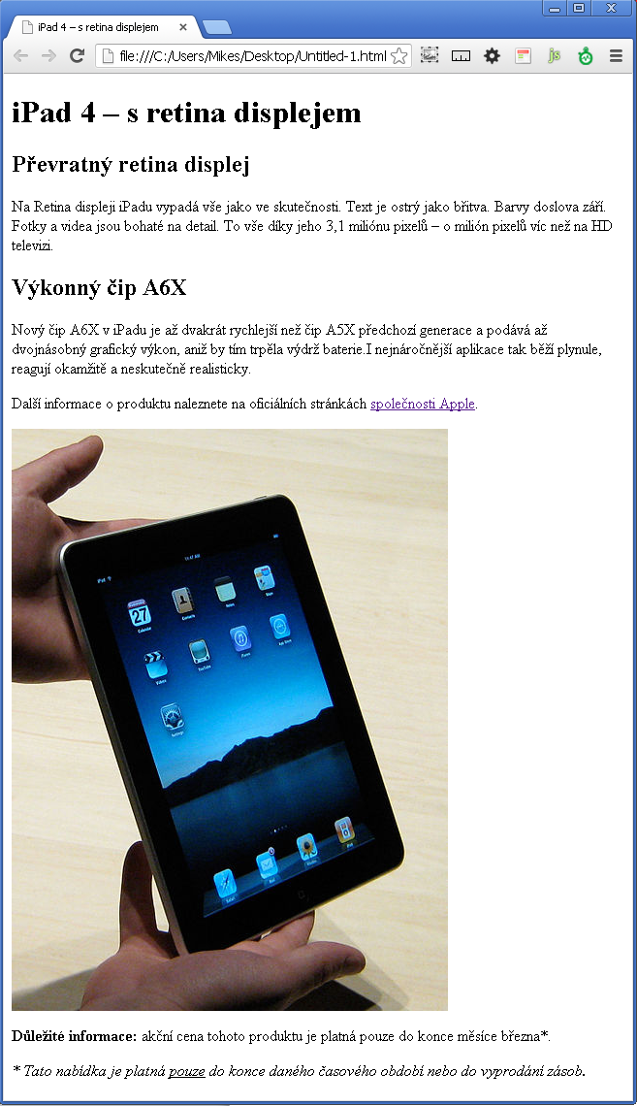
Náhled naší www stránky

Slide 10
DALŠÍ ČTENÍ
http://www.jakpsatweb.cz

